Slide 1
Evaluar es obtener y registrar información para profesores y alumnos
El objetivo principal de las rúbricas y criterios de evaluación de la expresión oral y escrita consiste en ofrecer un diagnóstico transparente sobre la efectividad de las competencias comunicativas y/o culturales que, en un momento determinado del proceso de aprendizaje, es capaz de mostrar el aprendiente, a través de estrategias lingüísticas o estilísticas y procesos cognitivos. Se espera que el docente adapte o diseñe criterios de evaluación para cada actividad oral y escrita ya que el aprendiente de E/LE requiere de guías que describan y ubiquen su progreso lingüístico en relación con trabajos o pruebas anteriores y posteriores.

Slide 2
Sobre evaluación
Qué diversos tipos de herramientas evaluativas debemos lanzar mano en un curso
Cómo hacer la corrección de una evaluación escrita
Cómo cuantificar el valor de cada cuestión de la evaluación
Qué criterios adoptar en la exposición oral
Qué criterios adoptar en un trabajo en equipo
Qué criterios adoptar en un trabajo de investigación
Cómo dosar el peso de los distintos tipos de evaluación a lo largo del curso

Slide 3
Evaluación
Inicial o diagnóstica
Formativa: continua y procesual
Sumativa o final
Oral y escrita
Enfoque por tareas

Slide 5
Evaluación inicial o diagnóstica
ASPECTOS A EVALUAR
Objetivos | Resultados
El conocimiento previo individual y del grupo. Las características y circunstancias personales. Las aptitudes – hasta dónde podrán llegar. Los tipos de actitudes física, mental y emocional. Se emplea para comprobar el nivel de comprensión de los estudiantes para planificar el diseño curricular más apropiado. | El conocimiento previo específico individual y general del grupo. Las características y circunstancias personales y las generales del grupo. Las aptitudes individuales y del grupo. Cómo trabajar con actitudes proactivas y reactivas individuales y del grupo. Cómo trabajar las capacidades y habilidades de los estudiantes. Toma de decisiones
Función de clasificar y readaptar la planificación de las clases.

Slide 6
Evaluación formativa o de procesos
ASPECTOS A EVALUAR
Objetivos | Resultados
Recopilar resultados y juicios sobre los objetivos alcanzados respectos a los planteados Realimentar estudiante y profesor respecto al proceso de aprendizaje. Desarrollar continuamente el aprendizaje del estudiante y de su grupo. Generar instancias dialógicas. | Se establece el nivel de logro en un contenido de aprendizaje concreto. Observación y análisis del proceso. Apunta deficiencias e indica caminos para corrección. Búsqueda de nuevas estrategias. Identificación de los problemas y toma de decisiones.
Función procesual de regular, dar seguimiento y controlar la calidad del grupo de estudiantes al final de cada unidad o ciclo de enseñanza.

Slide 7
Ejemplos de técnicas e instrumentos para la evaluación formativa
Técnicas
Instrumentos
Autoanálisis
Ensayos libres
Encuestas
Observaciones
Revisión de cuadernos
Corrección de actividades
Elaboración de proyectos
Entrevistas
Escalas de observación
Listas de control
Actividades de comprobación de resultados
Cuestionarios
Esquemas
Producciones orales y escritas

Slide 8
Evaluación sumativa o final
ASPECTOS A EVALUAR
Objetivos | Resultados
Establecer niveles de eficacia y escalas de clasificación. | Valora los resultados y conductas. Emite juicios de valores sobre el individuo, sobre el grupo y sobre el trabajo del profesor.
Función de verificar el alcance de la enseñaza, calificar y promover al estudiante al final de cada ciclo o periodo de aprendizaje.

Slide 9
Ejemplos de procesos y productos de la evaluación sumativa
Proceso
Producto
Portafolios
Actividades orales y escritas
Presentaciones individuales o en grupos.
Reflexiones.
Aprendizaje basado en problemas.
Presentación de la conclusión del proyecto.
Entrega de la monografía.
Presentación de un vídeo.
Diarios de aprendizaje.
Debates.

Slide 10
Evaluación holística
se entiende como una evaluación globalizadora. Esto es así porque no sólo se tienen en cuenta aspectos meramente intelectuales, sino también se tienen en cuenta las habilidades psicomotrices, emocionales o sociales, y es el sistema de evaluación a tener en cuenta, y que entiende a los niños y alumnos en general como personas y no sólo como máquinas que almacenan conocimiento.

Slide 11
Evaluación contínua procesual
Es un tipo de evaluación que consiste en examinar al alumno durante todo el curso e ir haciendo medidas y balances para comprobar su rendimiento e ir haciendo variaciones en los métodos educativos. Busca sacar el máximo provecho y partido a los aprendices y emplea un método de control diario o semanal.

Slide 12
Evaluación cualitativa
Evalúa no sólo lo que se aprendió, sino también la forma en la que se aprende y el fin para el que se aprende, es decir, si los conocimientos adquiridos tienen una aplicación práctica real. Por ejemplo, en el enfoque por tareas se debe hacer una evaluación cualitativa.

Slide 13
Evaluación cuantitativa
Solo tiene en cuenta los conocimientos aprendidos, es decir, sólo se tiene en cuenta lo aprendido con una fácil operación matemática.
¿Cuándo hacerla? ¿En qué situación?

Slide 14
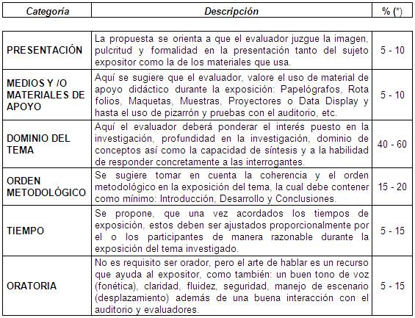
Posibilidades de criterios para una evaluación de exposición oral

Slide 15
Posibilidades de criterios de evaluación oral
Pronunciación y fluidez
Coherencia y cohesión
Corrección gramatical
Vocabulario
Interacción

Slide 16
Posibilidades de criterios de evaluación escrita
Adecuación al registro y contenido (coherencia y cohesión)
Estructura
Corrección gramatical
Vocabulario

Slide 17
Análisis de un tipo de evaluación
Modelo de examen de DELE – Nivel A1
Prueba de comprensión de lectura (4 tareas)
Prueba de comprensión auditiva (4 tareas)
Prueba de expresión e interacción escritas (2 tareas)
Prueba de expresión e interacción orales (4 tareas)
Qué analizar:
Qué tipo de evaluación es
Los criterios adoptados
Las instrucciones de las actividades
El tiempo de realización de cada actividad
La tipología y método de las actividades
La calidad del material elegido
La heterogeneidad del español
La presentación gráfica del material

Slide 18
Tarea 1: elaboración de una evaluación diagnóstica
¿Qué informaciones debemos saber de nuestros alumnos para hacer el diseño curricular?
¿Cómo hacerlo: por escrito, oralmente?
¿Una charla, un cuestionario?

Slide 19
Tarea 2: Para cada una de las funciones elegidas hay que añadir una linea en la tabla, como en el ejemplo:

